Slide 1
Power Punch

Slide 2
1. むしろ増やせ
2. いまこのへん
3. 刮目せよ！
4. 変化からの気付き
5. 予断を与えない
6. ストレージ大好き
7. 表にもポンチ絵
8. なんでも描いちゃう

Slide 3
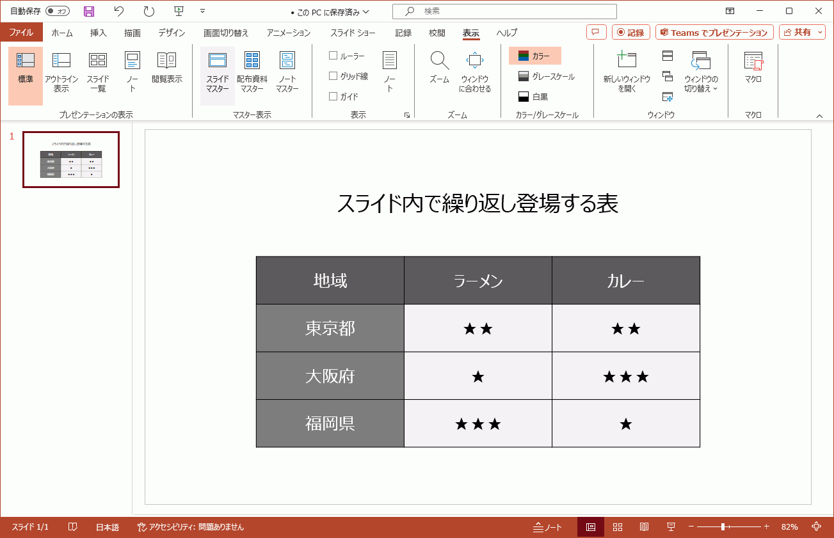

Slide 4
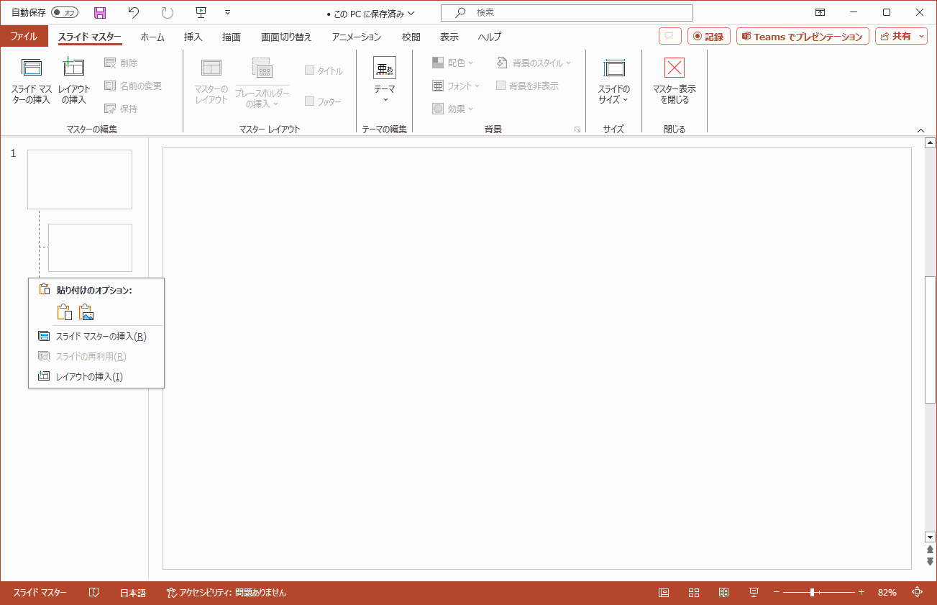

Slide 5
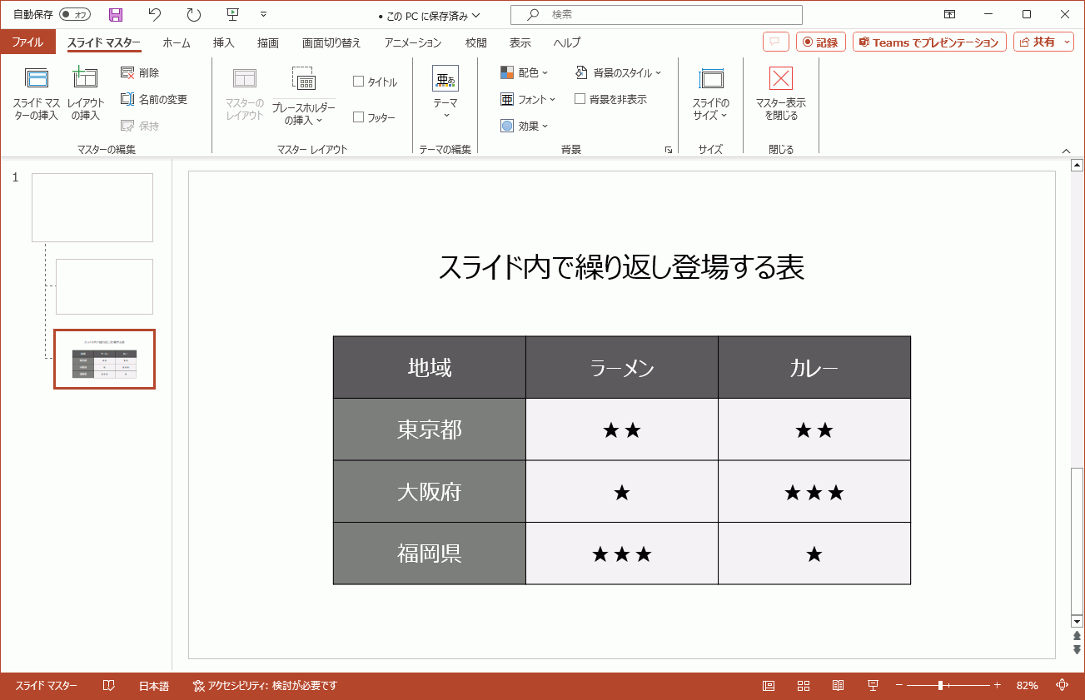

Slide 6
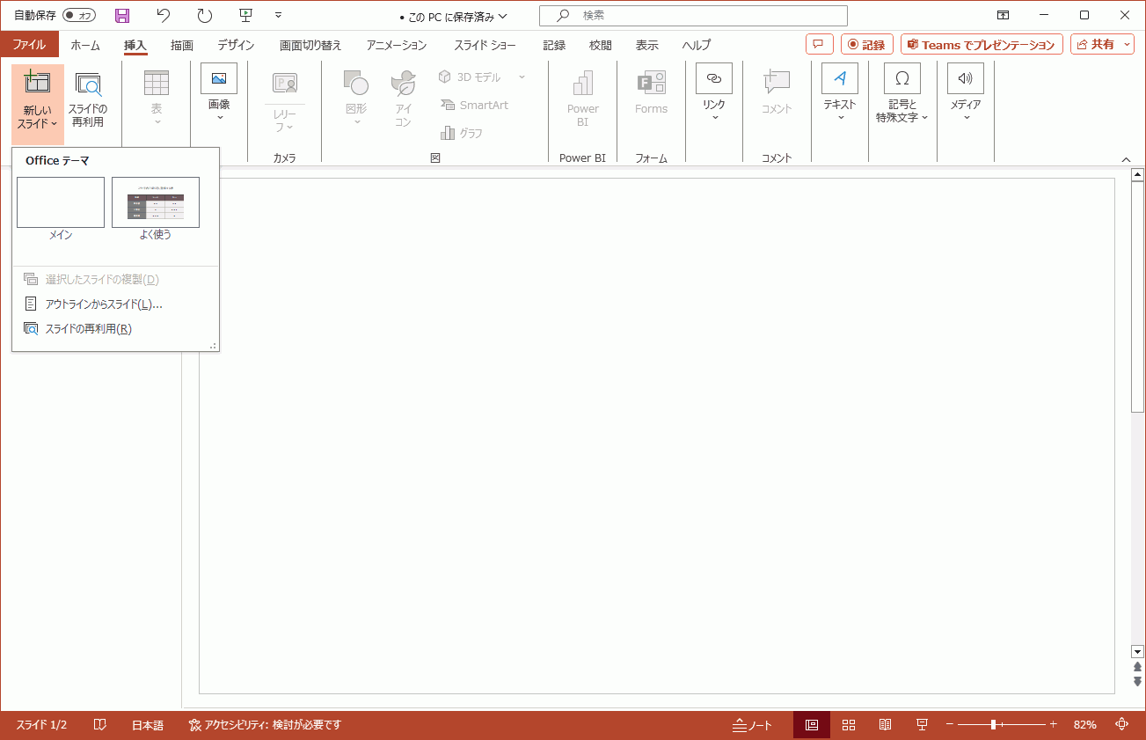

Slide 9
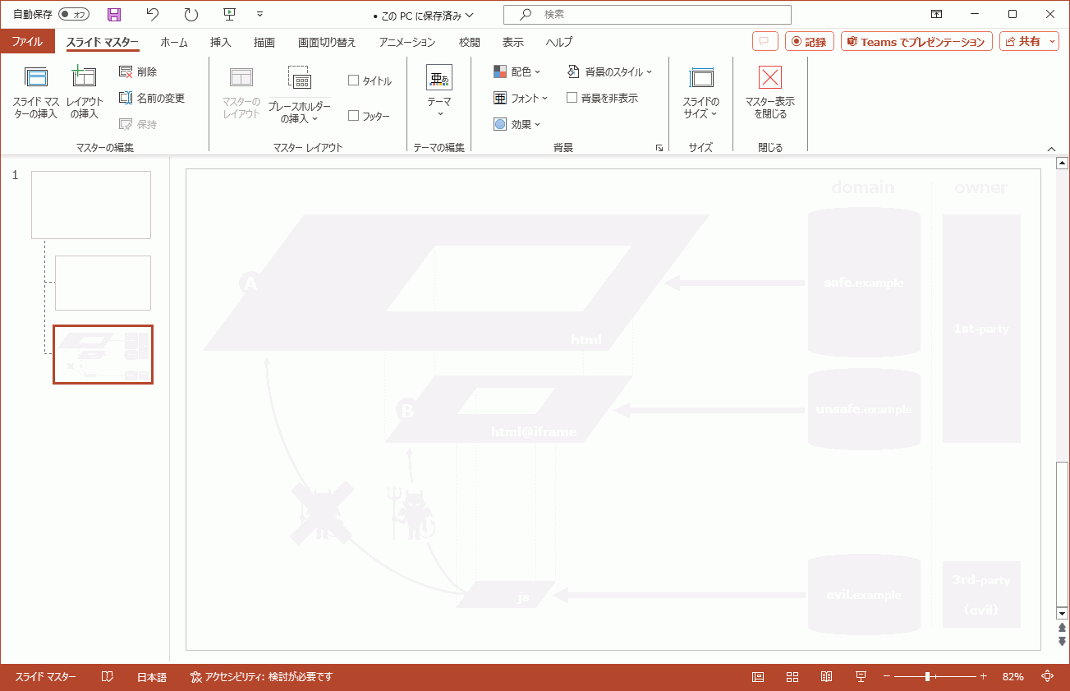

Slide 11
domain
owner
safe.example
1st-party
A
html

Slide 12
domain
owner
1st-party
A
html
unsafe.example
B
html@iframe

Slide 13
domain
owner
A
html
B
html@iframe
evil.example
3rd-party
（evil）
js

Slide 14

domain
owner
A
html
B
html@iframe
js

Slide 15
domain
owner
A
html
B
html@iframe
js

Slide 16
1. むしろ増やせ
2. いまこのへん
3. 刮目せよ！
4. 変化からの気付き
5. 予断を与えない
6. ストレージ大好き
7. 表にもポンチ絵
8. なんでも描いちゃう

Slide 17
質問や投げかけのタイミング

Slide 18
1. むしろ増やせ
2. いまこのへん
3. 刮目せよ！
4. 変化からの気付き
5. 予断を与えない
6. ストレージ大好き
7. 表にもポンチ絵
8. なんでも描いちゃう

Slide 21
PII | PV
aaa | page-A
bbb | page-A
bbb | page-B
・・・ | ・・・
PII | PV
aaa | page-A
bbb | page-A
bbb | page-B
・・・ | ・・・
PII | PV
aaa | page-X
aaa | page-Y
bbb | page-Y
・・・ | ・・・
PII | PV
aaa | page-X
aaa | page-Y
bbb | page-Y
・・・ | ・・・

Slide 22
PII | PV
aaa | page-A
bbb | page-A
bbb | page-B
・・・ | ・・・
PII | PV
aaa | page-A
bbb | page-A
bbb | page-B
・・・ | ・・・
PII | PV
aaa | page-X
aaa | page-Y
bbb | page-Y
・・・ | ・・・
PII | PV
aaa | page-X
aaa | page-Y
bbb | page-Y
・・・ | ・・・

Slide 23

statistic | n（>100）
A&X | 350
B&Y | 400
PII | PV
aaa | page-A
bbb | page-A
bbb | page-B
・・・ | ・・・
PII | PV
aaa | page-X
aaa | page-Y
bbb | page-Y
・・・ | ・・・
SQL

Slide 24

statistic | n（>100）
A&X | 350
B&Y | 400

Slide 25
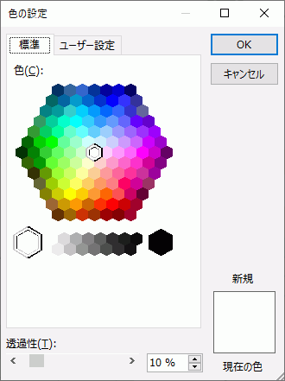

Slide 28
PII | PV
aaa | page-A
bbb | page-A
bbb | page-B
・・・ | ・・・
PII | PV
aaa | page-A
bbb | page-A
bbb | page-B
・・・ | ・・・
PII | PV
aaa | page-X
aaa | page-Y
bbb | page-Y
・・・ | ・・・
PII | PV
aaa | page-X
aaa | page-Y
bbb | page-Y
・・・ | ・・・

Slide 29
PII | PV
aaa | page-A
bbb | page-A
bbb | page-B
・・・ | ・・・
PII | PV
aaa | page-A
bbb | page-A
bbb | page-B
・・・ | ・・・
PII | PV
aaa | page-X
aaa | page-Y
bbb | page-Y
・・・ | ・・・
PII | PV
aaa | page-X
aaa | page-Y
bbb | page-Y
・・・ | ・・・

Slide 30
statistic | n（>100）
A&X | 350
B&Y | 400
PII | PV
aaa | page-A
bbb | page-A
bbb | page-B
・・・ | ・・・
PII | PV
aaa | page-X
aaa | page-Y
bbb | page-Y
・・・ | ・・・
SQL

Slide 31
statistic | n（>100）
A&X | 350
B&Y | 400

Slide 33
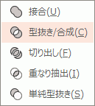

Slide 34
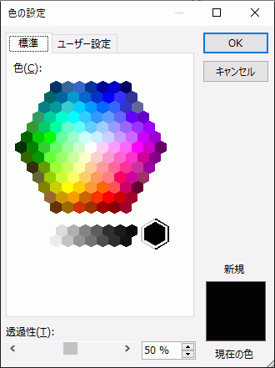

Slide 42
1. むしろ増やせ
2. いまこのへん
3. 刮目せよ！
4. 変化からの気付き
5. 予断を与えない
6. ストレージ大好き
7. 表にもポンチ絵
8. なんでも描いちゃう

Slide 43
B
consent
A
C
consent
consent
consent
consent
E
D

Slide 44
AB
consent
consent
consent
consent
C
consent
consent
E
D

Slide 45
思考が追いつかない

Slide 46
B
consent
A
C
consent
consent
consent
consent
E
D

Slide 47
B
B
consent
A
consent
A
C
consent
consent
consent
consent
consent
E
D

Slide 48
B
B
AB
consent
A
consent
consent
A
C
consent
consent
consent
consent
consent
E
D

Slide 49
B
AB
A
consent
consent
C
consent
consent
consent
consent
E
D

Slide 50
AB
consent
C
consent
consent
consent
E
D

Slide 51
AB
consent
C
consent
consent
consent
consent
E
D

Slide 52
AB
consent
consent
consent
C
consent
consent
consent
consent
E
D

Slide 53
AB
consent
consent
consent
C
consent
consent
consent
E
D

Slide 54
AB
consent
consent
consent
C
consent
consent
E
D

Slide 55
AB
consent
consent
consent
C
consent
consent
consent
E
D

Slide 56
AB
consent
consent
consent
consent
C
consent
consent
consent
consent
E
D

Slide 57
AB
consent
consent
consent
consent
C
consent
consent
consent
E
D

Slide 58
AB
consent
consent
consent
consent
C
consent
consent
E
D

Slide 59
1. むしろ増やせ
2. いまこのへん
3. 刮目せよ！
4. 変化からの気付き
5. 予断を与えない
6. ストレージ大好き
7. 表にもポンチ絵
8. なんでも描いちゃう

Slide 60
A
C
B
B
C
A

Slide 61
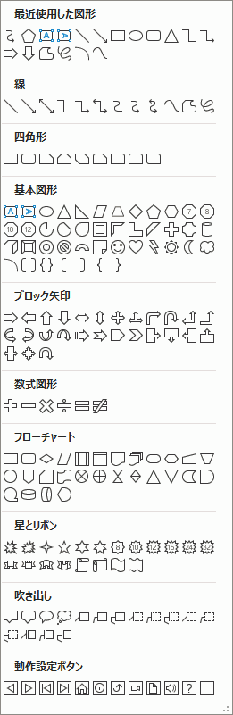
A
C
B
B
C
A

Slide 62
A
C
B
B
C
A

Slide 63
A
C
B
B
C
A

Slide 64
A
C
B
B
C
A

Slide 65
A
C
B
B
C
A

Slide 66
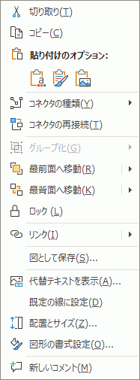
A
C
B
B
C
A

Slide 67
A
C
B
B
C
A

Slide 71
A
B
C

Slide 73
吸着
吸着

Slide 74
吸着
吸着

Slide 77
A
B
C

Slide 85
吸着
吸着

Slide 86
吸着
吸着

Slide 87
吸着
吸着

Slide 88
吸着
調整

Slide 96
1. むしろ増やせ
2. いまこのへん
3. 刮目せよ！
4. 変化からの気付き
5. 予断を与えない
6. ストレージ大好き
7. 表にもポンチ絵
8. なんでも描いちゃう

Slide 97
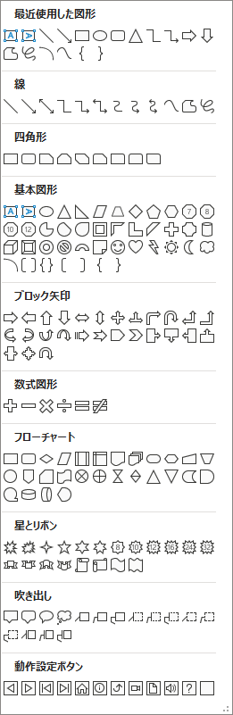
B
A

Slide 98
A
B
調整

Slide 99
A
B

Slide 100
A
B

Slide 101
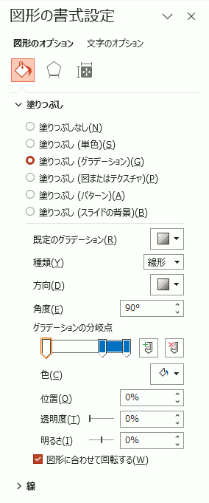

Slide 102
A
B

Slide 103
A
B

Slide 104
A
B

Slide 105
B

Slide 106
B

Slide 107
B

Slide 108
B

Slide 109
B

Slide 110
1. むしろ増やせ
2. いまこのへん
3. 刮目せよ！
4. 変化からの気付き
5. 予断を与えない
6. ストレージ大好き
7. 表にもポンチ絵
8. なんでも描いちゃう

Slide 111
GET navigation
POST navigation
request sub resources
you.example
me.example
you.example
me.example
you.example
me.example
1
3
1
3
1
3
page
page
page
page
page
img etc
User Action
GET
User Action
POST
GET
img, css, ...
2
2
2

Slide 112
use cases |  | SameSite
 |  | Strict | Lax | None
GET navigation | me.example → me.example | ○ | ○ | ○
 | you.example → me.example | × | ○ | ○
POST navicgation |  | × | × | ○
request sub resources |  | × | × | ○

Slide 113

SameSite=Strict
SameSite=Lax
SameSite=None
me.example
me.example
me.example
me.example
me.example
me.example
1
3
1
3
1
3
page
User Action
GET / POST
page
page
User Action
GET / POST
page
page
User Action
GET / POST
page
2
2
2
GET
to navigate
you.example
me.example
you.example
me.example
you.example
me.example
1
3
1
3
1
3
page
User Action
GET
page
page
User Action
GET
page
page
User Action
GET
page
2
2
2
you.example
me.example
you.example
me.example
you.example
me.example
1
3
1
3
1
3
POST
to navigate
page
page
page
page
page
page
User Action
POST
User Action
POST
User Action
POST
2
2
2
you.example
me.example
you.example
me.example
you.example
me.example
1
3
1
3
1
3
Sub
Resources
page
img etc
page
img etc
page
img etc
GET
img, css, ...
GET
img, css, ...
GET
img, css, ...
2
2
2

Slide 114
1. むしろ増やせ
2. いまこのへん
3. 刮目せよ！
4. 変化からの気付き
5. 予断を与えない
6. ストレージ大好き
7. 表にもポンチ絵
8. なんでも描いちゃう

Slide 120





Slide 122
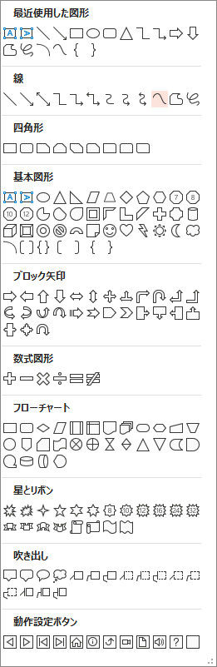

Slide 123
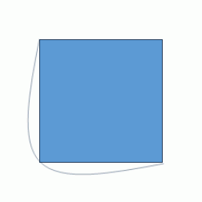
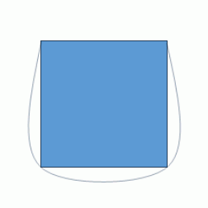
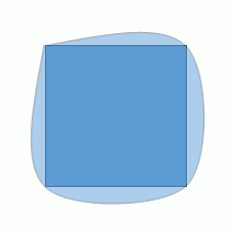
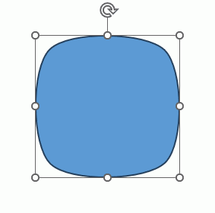

Slide 126
